Slide 1
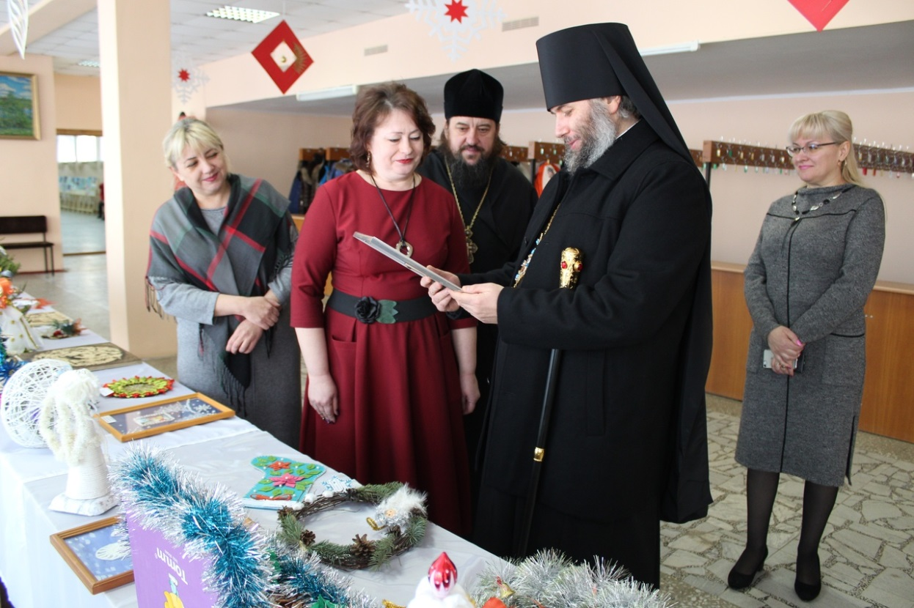
Рождественская
выставка

Slide 2
Рождество Христово – один из самых светлых и прекрасных дней в году. Пожалуй, такой богатой и загадочной истории нет ни у одного другого праздника. В России и во всем православном мире Рождество считается вторым праздником после Пасхи. Главным атрибутом Рождества в России является зеленая ель, как и во всем Западном мире это символ вечной жизни. Самые древние традиции на Рождество в России считалось колядование. Верующие собирались группами, наряжались, ходили по дворам, пели песни и рассказывали стихи и прибаутки, славили Христа и за это добродушные хозяева одаривали их сладостями. Собранные угощения собирались вместе в огромную торбу и затем относились в храм, где их могли взять любые страждущие.

Slide 3
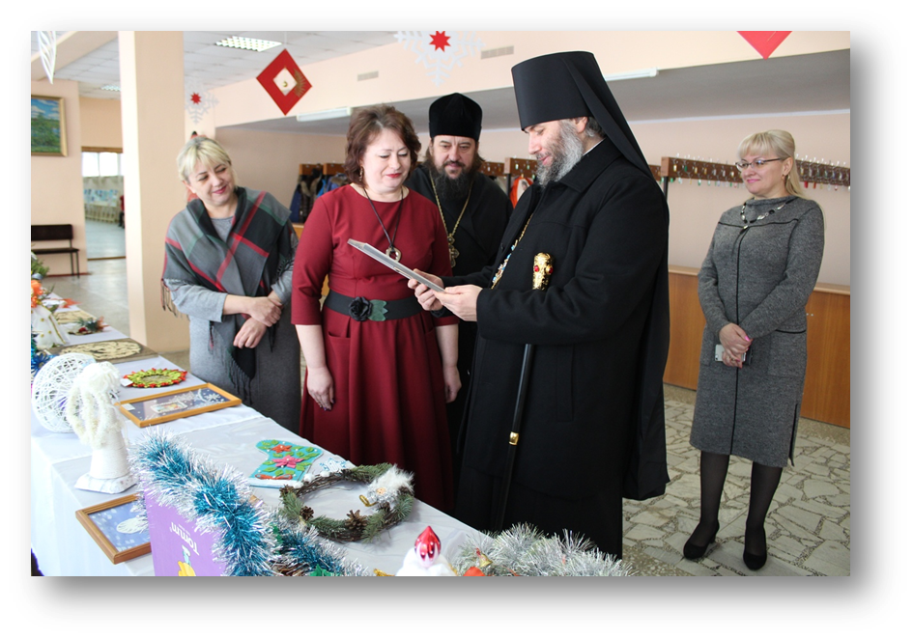
8 января в Муниципальном культурном центре состоялась «Рождественская выставка», в приняли участие жители города. Преосвященный епископ Василий принял участие в Рождественской выставке.

Slide 4
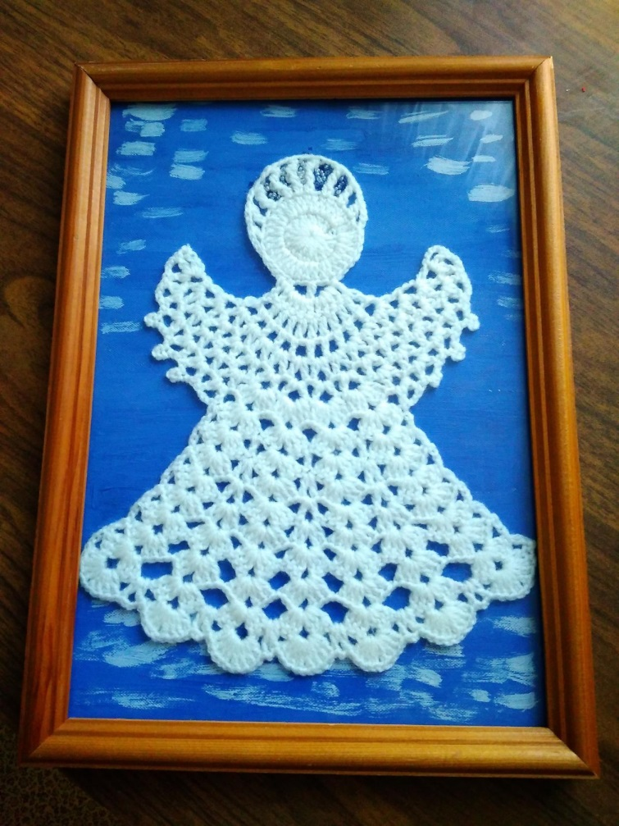
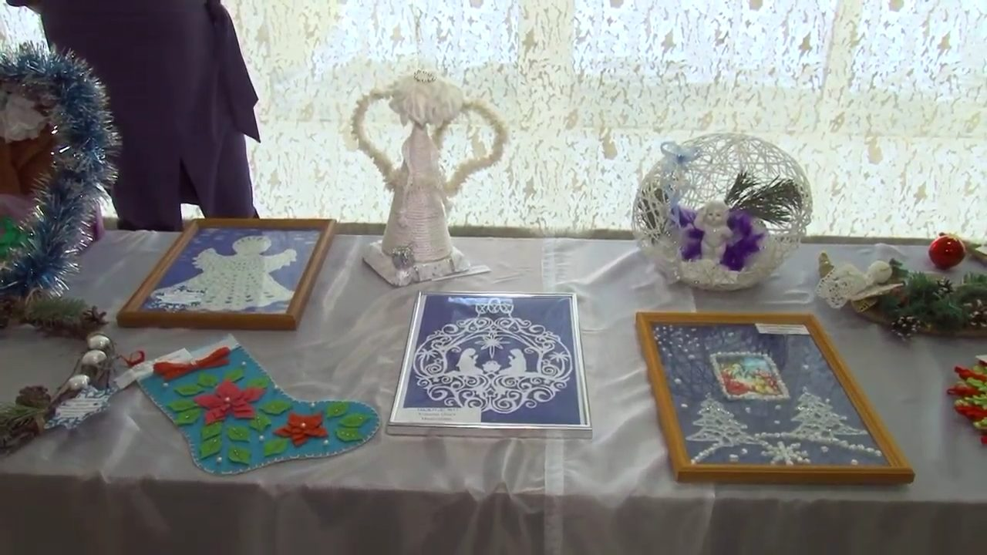
Семья Лёвиных приняла участие в Рождественской выставке.

